Slide 1

Vai trò AI trong các công cụ hàng ngày

Slide 2
Tổng quan về các công cụ AI

Slide 3
Tổng quan về các công cụ AI
01
02
03
Xe tự lái và
giao thông
thông minh
Trợ lý ảo
(Virtual Assistants)
Hệ thống
đề xuất thông minh
như Siri, Google Assistant hay Alexa hỗ trợ đặt lịch, tra cứu thông tin và điều khiển thiết bị thông minh chỉ bằng giọng nói giúp cho các hoạt động diễn ra một cách dễ dàng hơn.
Netflix, Spotify, Amazon giúp người dùng tìm được phim, nhạc hoặc chương trình phù hợp với từng sở thích cá nhân hỗ trợ vui chơi giải trí và tiết kiệm được thời gian.
tiêu biểu như Tesla (nhận diện được vật cản) hoặc các ứng dụng điều hướng Google Maps (dự đoán được kẹt xe) hỗ trợ di chuyển an toàn, tối ưu đường đi và giảm ùn tắc, tiết kiệm nhiên liệu, giảm tai nạn.

Slide 4
Tổng quan về các công cụ AI
04
05
06
Chăm sóc sức khỏe
bác sĩ hỗ trợ 24/7
Công cụ sáng tạo
và giải trí
Giáo dục
và công việc
Apple Health, Fitbit dùng để theo dõi nhịp tim, bước đi, giấc ngủ, giúp đề xuất các chế độ sinh hoạt khoa học.Hay các hệ thống AI dùng để phân tích hình ảnh y khoa, hỗ trợ chẩn đoán bệnh nhanh và chính xác hơn.
AI hỗ trợ chỉnh sửa ảnh (Photoshop), tạo nhạc (Aiva), viết văn bản hay trả lời câu hỏi, giúp nâng cao khả năng sáng tạo của con người, giảm thiểu được những khó khăn khi lập kế hoạch, dễ dàng tiếp cận nghệ thuật
AI hỗ trợ viết,Google dịch hoặc DeepL hỗ trợ dịch thuật. Grammarly kiểm tra lỗi chính tả, ngữ pháp giúp việc học và làm trở nên hiệu quả hơn, tiết kiệm được thời gian và công sức.

Slide 5
Tổng quan về các công cụ AI
07
08
09
Thiết bị gia đình
thông minh
Sản xuất và
công nghiệp
Các lĩnh vực khác
loa thông minh, tivi, máy lạnh, robot hút bụi giúp tự động hóa nhiều công việc hằng ngày một cách dễ dàng, tăng sự tiện lợi, giúp cuộc sống được tối ưu hơn .
AI hỗ trợ tự động hóa dây chuyền, dự đoán lỗi trong máy móc, quản lý kho tối ưu quy trình, năng suất và nâng cao chất lượng sản phẩm. Giúp các doanh nghiệp giảm được một số chi phí, tiết kiệm được thời gian.
Ngoài ra, AI cũng có nhiều ứng dụng khác trong các lĩnh vực như: tài chính giúp phân tích rủi ro, phát hiện gian lận, dịch vụ khách hàng thì có chatbot trả lời 24/7, truyền thông giúp phân tích xu hướng, tối ưu nội dung.

Slide 6
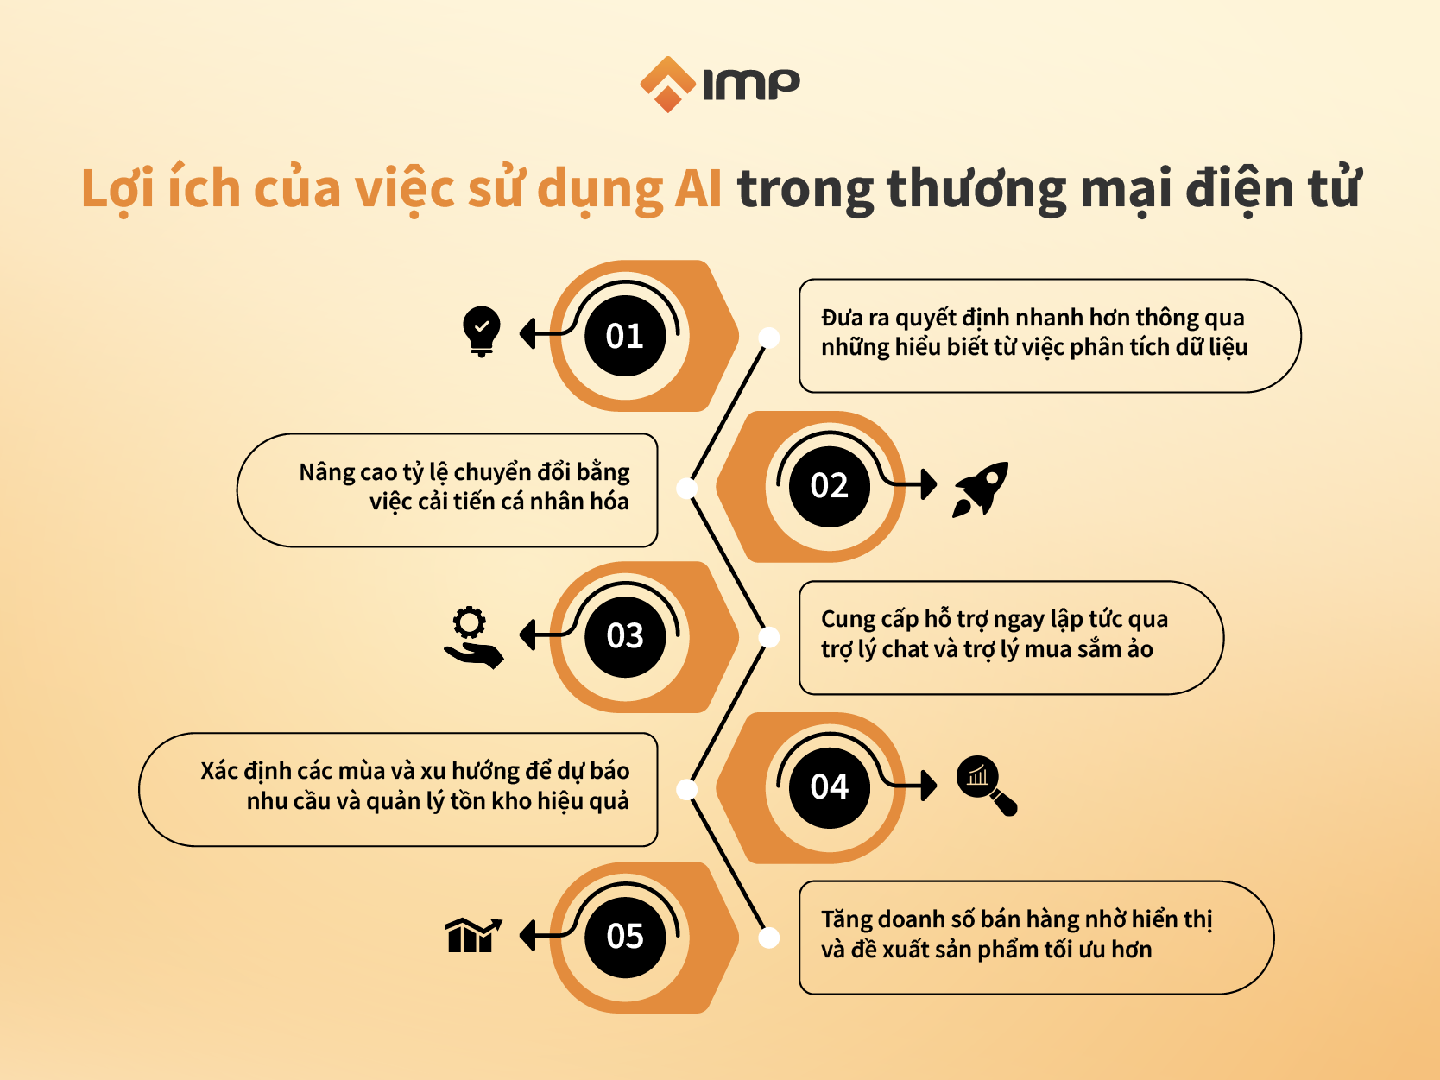
Đặc điểm nổi bật của AI trong lĩnh vực thực tiễn
Tối ưu hóa hiệu quả hoạt động, nâng cao đáng kể trải nghiệm mua sắm của khách hàng thông qua cá nhân hóa và hỗ trợ kịp thời, đồng thời tăng cường khả năng cạnh tranh và thúc đẩy tăng trưởng doanh thu cho doanh nghiệp.

Slide 7

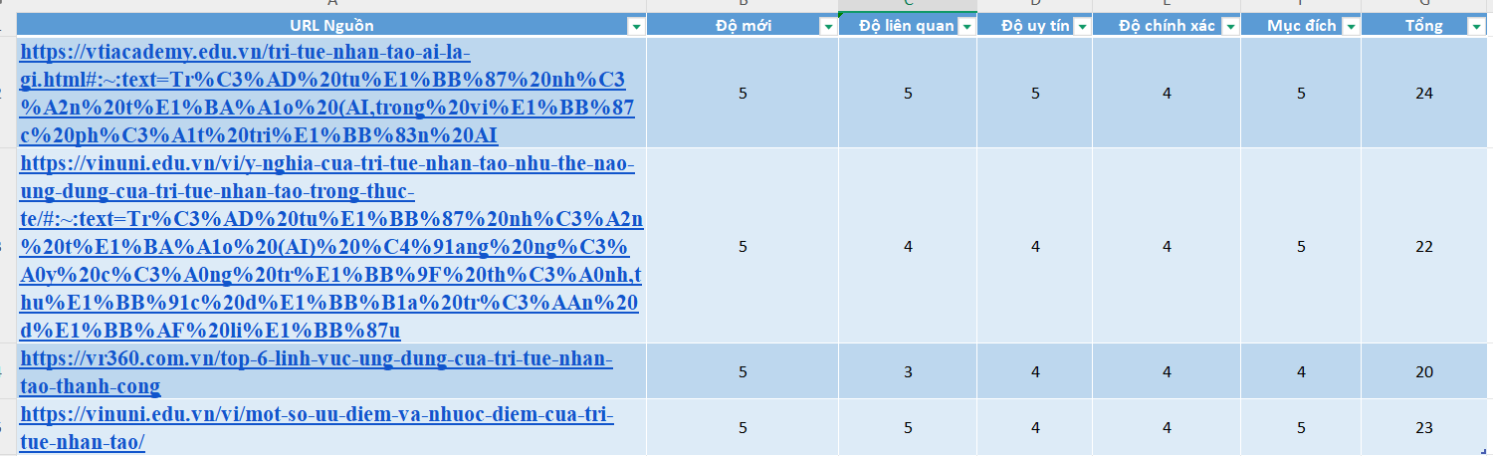
Tóm tắt đánh giá CRAAP

Slide 8
1. Sử dụng & hiệu quả
1. AI giúp bạn tiết kiệm thời gian ra sao trong các hoạt động thường ngày?
2. Bạn cảm thấy năng suất làm việc/học tập của mình thay đổi thế nào khi có AI hỗ trợ?
3. AI có thay thế được một số kỹ năng cơ bản của con người không? Nếu có, là những kỹ năng nào?

Slide 9
2. Độ tin cậy & rủi ro
1. AI giúp bạn tiết kiệm thời gian ra sao trong các hoạt động thường ngày?
2. Bạn cảm thấy năng suất làm việc/học tập của mình thay đổi thế nào khi có AI hỗ trợ?
3. AI có thay thế được một số kỹ năng cơ bản của con người không? Nếu có, là những kỹ năng nào?

Slide 10
3. Tương lai & quan điểm cá nhân
1. Trong 5–10 năm nữa, bạn nghĩ AI sẽ đóng vai trò gì trong cuộc sống con người?
2. Bạn có sợ AI sẽ thay thế công việc của mình trong tương lai không?
3. Nếu không có AI, công việc và cuộc sống của bạn sẽ thay đổi như thế nào?

